Slide 1


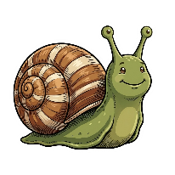


н
А
нА
н
О
НО
н
У
НУ
н
Э
НЭ
н
Ы
НЫ

